Slide 1
移动行为分析
陈智聪 徐洪坚

Slide 2
基于iOS平台，用Xcode开发
语言：Objective-C
分为三个模块：
设备传感器顺势信息
判断一段时间的动作
判断瞬时时间的动作

Slide 3
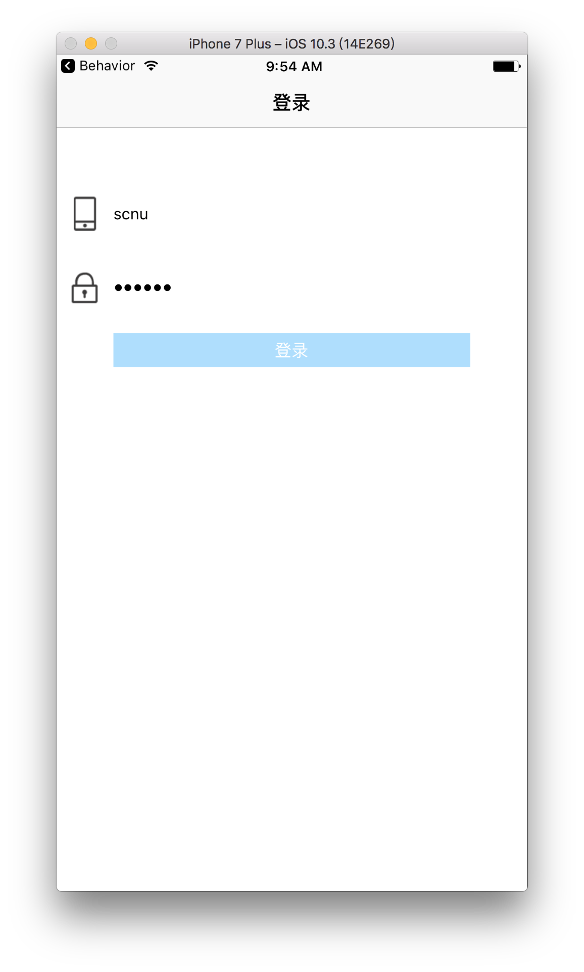
启动后的界面

Slide 4
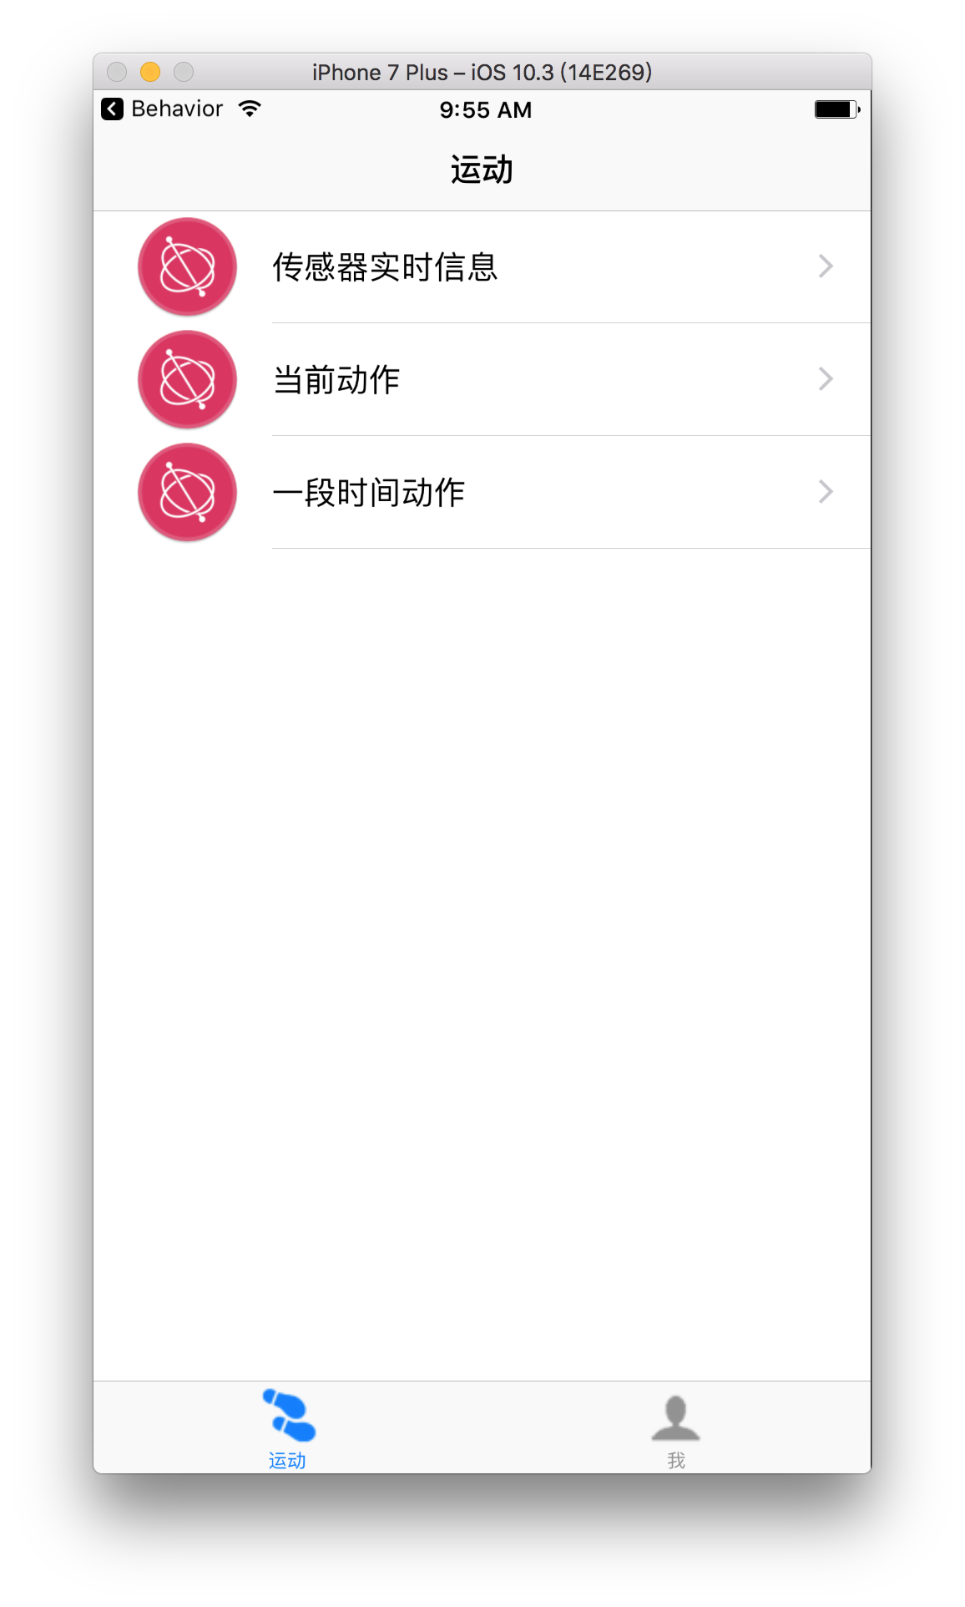
登陆后，TabBar 运动界面

Slide 5
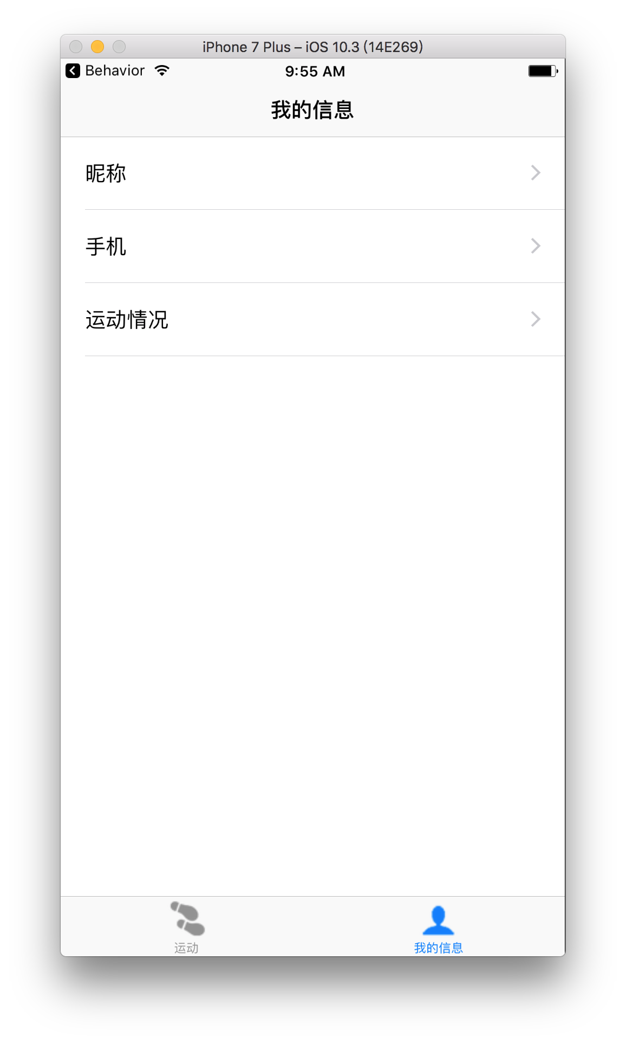
TabBar我的信息

